Slide 2

LA SPESA SANITARIA PUBBLICA PRO CAPITE:
UN CONFRONTO TRA LE MAGGIORI ECONOMIE EUROPEE
Spesa sanitaria pubblica reale pro capite
La spesa sanitaria pubblica reale pro capite in Italia è calata del 2% tra il 2010 e il 2022
In Germania è aumentata del 38%, in Francia del 32%
Nel 2022, la spesa sanitaria pubblica reale pro capite italiana è il 55% di quella francese, il 45% di quella tedesca
Fonte: elaborazioni SVIMEZ su dati OECD Health data, 2023

Slide 3
LA SPESA SANITARIA PUBBLICA IN % DEL PIL
UN CONFRONTO TRA LE MAGGIORI ECONOMIE EUROPEE
La quota sul PIL della spesa sanitaria pubblica italiana è stata in media del 6,6% tra il 2010-2019, sensibilmente inferiore a Francia (8,9%) e Germania (9,4%)
Durante l’emergenza Covid, l’Italia registra un aumento di spesa di circa l’1 p.p, simile a Francia e Germania
Dopo il 2020, il rientro della spesa è stato più accentuato (circa mezzo punto).
Spesa sanitaria pubblica corrente in percentuale del PIL
Fonte: elaborazioni SVIMEZ su dati OECD Health data, 2023

Slide 4
IL FINANZIAMENTO AGGIUNTIVO DELLA LEGGE DI BILANCIO 2024
NON COMPENSA INTEGRALMENTE L’INFLAZIONE
La dinamica della Spesa sanitaria (mln di Euro)
Spesa sanitaria pubblica pro capite reale
 | 2023 | 2024 | 2025 | 2026
 | 2.284 € | 2.256 € | 2.290 € | 2.286 €
Fonte: elaborazioni SVIMEZ su dati NADEF e Ufficio Parlamentare di Bilancio
*anno base=2023
Spesa sanitaria in percentuale del PIL
Con la legge di Bilancio 2024, il governo stanzia 11,2 mld aggiuntivi per il Fondo Sanitario Nazionale (3 mld nel 2024, 4 mld nel 2025 e 4,2 mld nel 2026)
Lo stanziamento aggiuntivo per il 2024 (+0,9% 3 mld) non è sufficiente a compensare l’incremento dei prezzi (+2,4%): la spesa sanitaria reale nel 2024 si riduce di circa 30 euro pro capite rispetto al 2023
Fonte: elaborazioni SVIMEZ su dati NADEF e Ufficio Parlamentare di Bilancio

Slide 5
LA SPESA SANITARIA PRIVATA:
UN CONFRONTO TRA LE MAGGIORI ECONOMIE EUROPEE
In Italia, poco meno di un euro su quattro della spesa sanitaria complessiva è un costo sostenuto dai cittadini.
In Germania l’incidenza della spesa sanitaria privata è pari al 13,5%, in Francia al 15,2%
Tra il 2010 e il 2022, la componente privata della spesa è aumentata di quasi 3 punti in Italia mentre si è significativamente ridotta negli altri Paesi
Quota % di spesa sanitaria privata* su spesa sanitaria totale
Fonte: elaborazioni SVIMEZ su dati OECD Health data, 2023
* Spesa per assicurazioni private e spesa out-of-pocket (ticket e pagamenti diretti)

Slide 6
IN ITALIA 1,6 MLN DI FAMIGLIE IN POVERTÀ SANITARIA: 700mila al Sud
Quota di famiglie soggette a disagio economico per cause sanitarie. Anno 2021
In Italia, le famiglie in povertà sanitaria (impoverimento dovuto alle spese sanitarie e “rinunce” per motivi economici a tali tipologie di spese) sono il 6,1%: 8,2% al Sud, 5 al Centro , 5,9% al Nord-Ovest e 4% al Nord-Est
I più colpiti:
  Residenti al Sud
  Famiglie meno abbienti
  Over 75
  Stranieri
Maggiori cause di impoverimento:
  Acquisto di farmaci (over 75)
  Spese odontoiatriche (famiglie con figli)
NORD
CENTRO
MEZZOGIORNO
Fonte: elaborazioni SVIMEZ su dati CREA, 2024

Slide 7


AL SUD SI VIVE MEDIAMENTE UN 1 ANNO E MEZZO IN MENO
Speranza di vita alla nascita
UOMINI
DONNE
Differenziale con il SUD
Differenziale con il SUD
+1,3
+1,2
+1,5
+1,3
+1,6
+1,5
Fonte: elaborazioni SVIMEZ su dati ISTAT, dati al 2022

Slide 8
AL SUD LA PIU’ ELEVATA MORTALITÀ ONCOLOGICA
Tasso di mortalità per tumori (20-64 anni), per 10.000 abitanti
UOMINI
DONNE
Variazione
2020-2010
-3,3 p.p.
-3 p.p.
-2,8 p.p.
-1,6 p.p
-1,4 p.p.
-1,6 p.p.
-1,1 p.p.
-0,1 p.p
Differenziale
Sud altre aree (2020)
+1,3 p.p.
+2 p.p.
+1,3 p.p.
+1 p.p.
+1,6 p.p.
+0,8 p.p.
Fonte: elaborazioni SVIMEZ su dati ISTAT

Slide 9
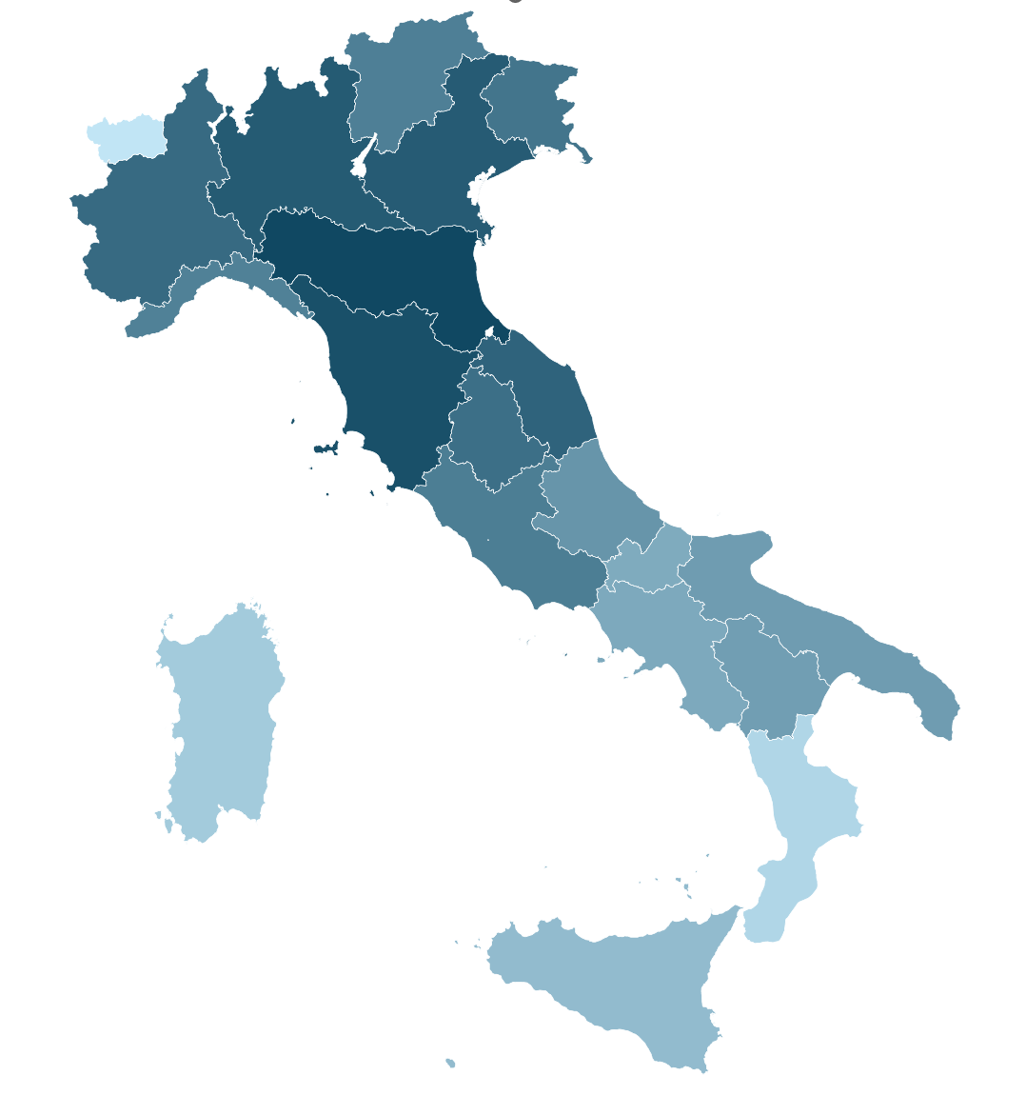

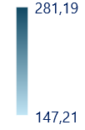
LE DIFFERENZE REGIONALI NELLE PRESTAZIONI SANITARIE
IL CASO DELLA PREVENZIONE ONCOLOGICA: LA FRATTURA NORD/SUD
Monitoraggio dei LEA, 2021
Copertura screening mammografico per il biennio 2021-2022,
% su popolazione target (50-69 anni)
REGIONI INADEMPIENTI NEL GARANTIRE L’EROGAZIONE DEI LEA
(in almeno uno dei tre ambiti di assistenza (prevenzione, distrettuale e ospedaliera) non raggiungono il punteggio minimo (60 su una scala tra 0 e 100).
Fonte: elaborazioni SVIMEZ su dati Ministero della Salute, 2023
Fonte: elaborazioni SVIMEZ su dati Istituto Superiore di sanità, 2023

Slide 10
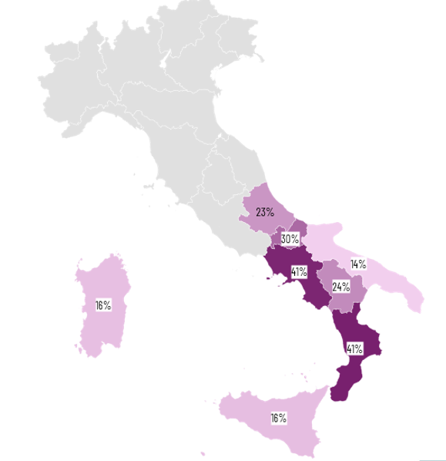
LA MOBILITÀ ONCOLOGICA DA SUD A NORD: MIGRAZIONI A SENSO UNICO
Mobilità oncologica a lungo raggio
Mobilità oncologica da Sud
verso il Centro-Nord
Nel 2022, dei 56.079 malati oncologici residenti al Sud, 12.401 «scelgono» di curarsi in una regione del Centro-Nord: il 22,1%
I pazienti che fanno il percorso inverso sono appena 800, lo 0,1% dei pazienti oncologici residenti al Centro-Nord.
Fonte: elaborazioni SVIMEZ su dati AGENAS, 2024

Slide 11


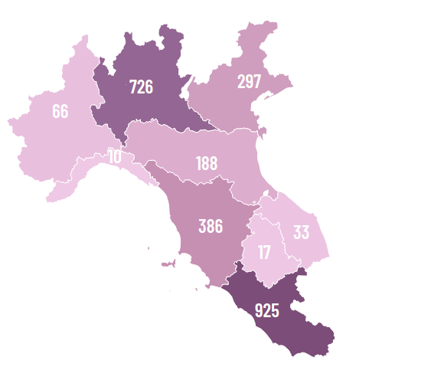
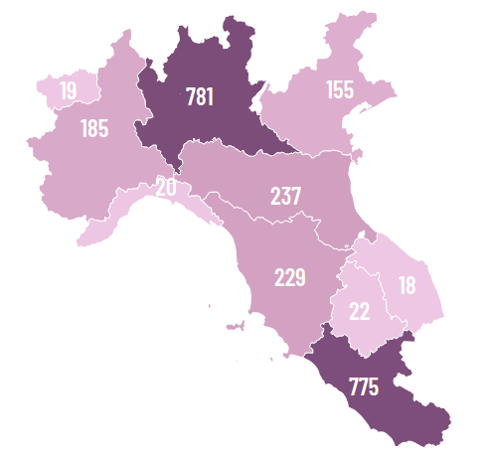
LA MOBILITÀ ONCOLOGICA NELLE MAGGIORI REGIONI DEL MEZZOGIORNO, 2022
LA MAGGIOR PARTE DEGLI SPOSTAMENTI VERSO LOMBARDIA E LAZIO
DALLA CAMPANIA
DALLA CALABRIA
Nel 2022, dei 6.601 malati oncologici residenti in Campania, 3.926 «scelgono» di curarsi in una regione del Centro-Nord: il 40,4%
Nel 2022, dei 5.941 malati oncologici residenti in Calabria, 3.482 «scelgono» di curarsi in una regione del Centro-Nord: il 41,4%
Fonte: elaborazioni SVIMEZ su dati AGENAS, 2024

Slide 12
IL SISTEMA SANITARIO
VINCOLI DI FINANZA PUBBLICA, CRITICITÀ DI ALLOCAZIONE E PROPOSTE
STANZIAMENTO
Risorse stabilite ex ante nel quadro della programmazione pubblica annuale (circa 132 mld nel 2023)
È NECESSARIO INCREMENTARE GLI STANZIAMENTI DI SPESA IN SANITÀ A LIVELLO NAZIONALE PER AVVICINARE L’ITALIA AGLI STANDARD EUROPEI
Lo stanziamento non corrisponde alla somma del costo dei LEA
(Livelli Essenziali di Assistenza)
1
ALLOCAZIONE
Risorse allocate alle regioni per il 98,5% in base al criterio demografico : quota capitaria secca (60%) e quota capitaria pesata per età (40%)
Considerati solo marginalmente (1,5%) i criteri di deprivazione socio-economica, sottostimando il bisogno di cura e prevenzione del Mezzogiorno
È NECESSARIO AGGIORNARE IL METODO DI RIPARTO CON INDICATORI SOCIO-ECONOMICI LEGATI AGLI EFFETTIVI BISOGNI DI CURA
2
PROSPETTIVE AL 2080
Le dinamiche demografiche al 2080 penalizzeranno il Mezzogiorno (la popolazione invecchia e ma, in misura maggiore, il Sud si svuota (-40%)
Al 2080 il Sud perderà 7 punti percentuali della propria quota di finanziamento (+6,7 al Nord, +0,3 al Centro)
3
SENZA QUESTI«CORRETTIVI» IL SUD RISCHIA DI PERDERE MOLTE RISORSE

Slide 13
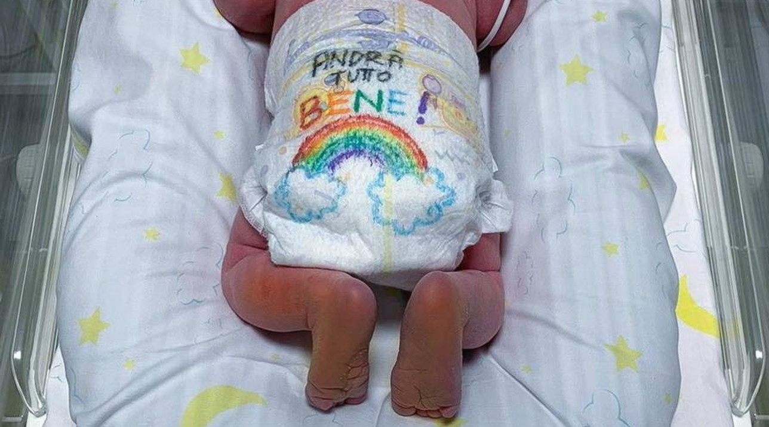
“Rafforzare la dimensione universale del Sistema Sanitario Nazionale è la strada per rendere effettivo il diritto costituzionale alla salute. Una direzione opposta a quella che invece si propone con l’autonomia differenziata dalla quale deriverebbero ulteriori ampliamenti dei divari territoriali di salute e una conseguente crescita della mobilità di cura”

